Slide 1

Spring Boot

Slide 2
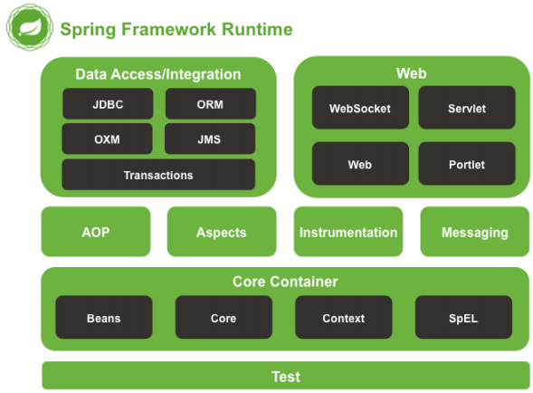
La plateforme SPRING

Slide 3
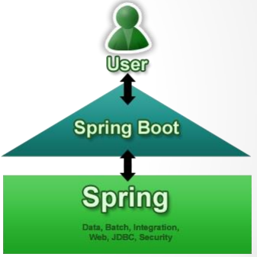
Pourquoi Spring Boot ?
Point d’entrée dans la plateforme (au lieu de spring-*)
Dépendances prêtes à l’emploi
Auto-Configuration
Standalone application
Tomcat/Jetty en mode embarqué
Fonctionnalités pour la production
Pas de génération de code/de XML

Slide 4
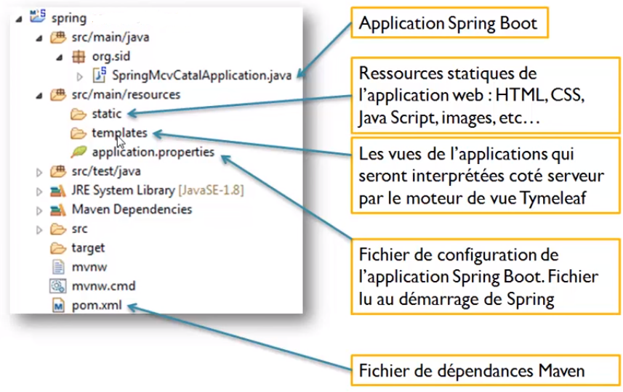
Structure d’un Projet Spring Boot

Slide 5
Atelier N° 1
Créer un nouveau projet Spring Boot
  Configurer le projet.
  Choisir les dépendances:
    JPA
    MYSQL
    WEB

Slide 6
Configuration
Créer votre base de données: SpringBase.
Exécuter le projet autant que Spring Boot App.

Slide 7
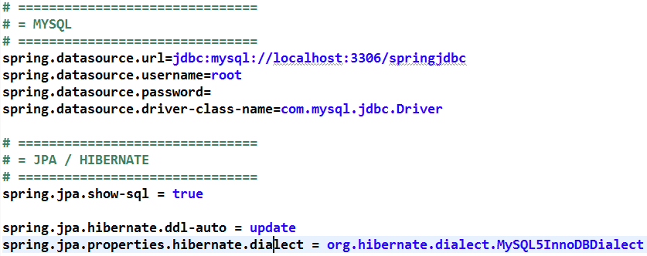
Fichier de Configuration application.properties

Slide 8
Tester Le Serveur
Localhost:8080
Créer une page index.html

Slide 9
Créer La Classe Entité
Employes
mat,nom,sal
Getters & Setters
Utiliser les annotations JPA

Slide 10
Test
Exécuter l’application autant que Spring Boot App.
Vérifier la base.

Slide 11
SPRING DATA
Faciliter l’accès aux données

Slide 12
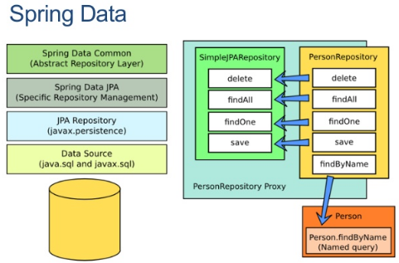
Spring DATA

Slide 13
Spring DATA
Spring Data est un robuste framework de l’écosystème de Spring qui se compose de nombreux modules offrant d’accéder des solutions de données alternatives comme :
GemFire : Cache distribué.
MongoDB : Base NoSQL, orienté « document »
Neo4J : Base structurée autour de structures de Graphes.
Redis : Système de données par « clé/valeur »
Solr : Plateforme s’appuyant sur le moteur de recherche Lucène.
et JPA...

Slide 14
Spring Data JPA
Spring Data JPA met en place une surcouche d’accès à JPA, et fournit donc ainsi un ensemble cohérent de fonctionnalités avancées sur lesquels s’appuyer pour bâtir et consolider ses applications.

Slide 15
Mise en place de Spring Data
Créer l’interface : EmployesRepository sous la package dao qui hérite de JpaRepository.

Slide 16
Test
Utilisation de l’application Context afin de récupérer le Bean.

Slide 17
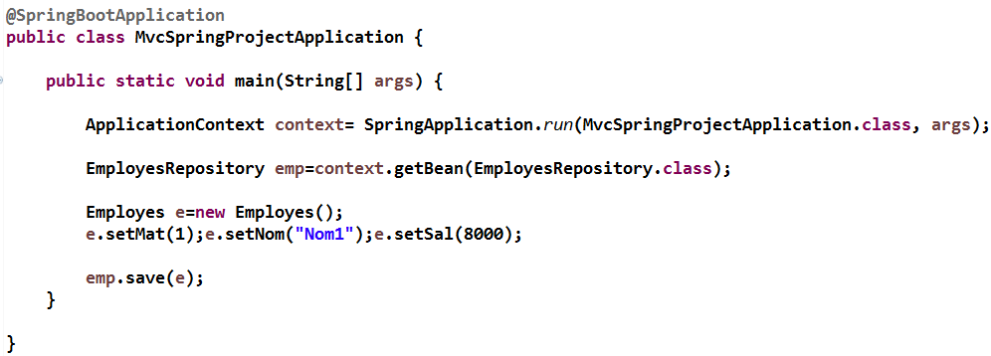
La classe Main

Slide 18
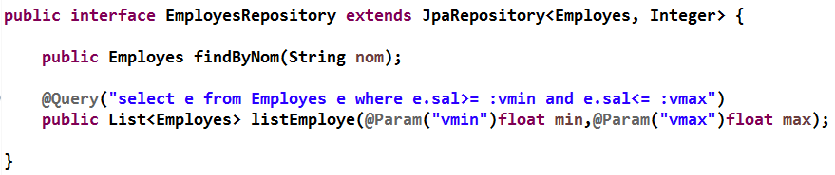
Amélioration Spring Data

Slide 19
TEST
findAll()
Listmp()

Slide 20
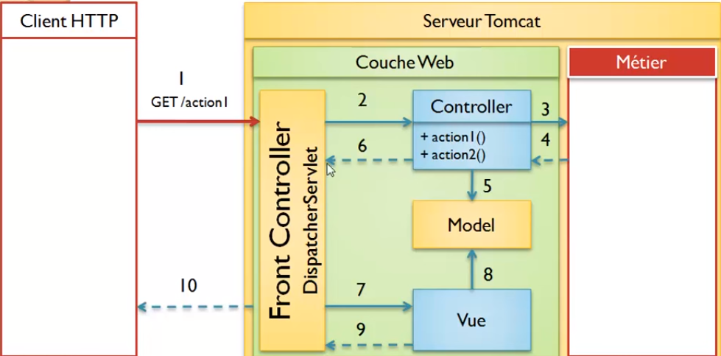
Spring MVC

Slide 21
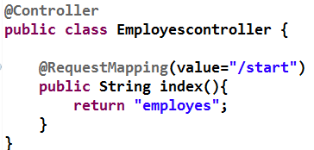
Création de Contrôleur

Slide 22
Test
Exécuter la page sur le serveur
Intégration thymeleaf

Slide 23
Création de modèle
Le modèle est prédéfini en Spring Boot, il suffit de la déclarer afin d’assurer la communication avec la vue.

Slide 24
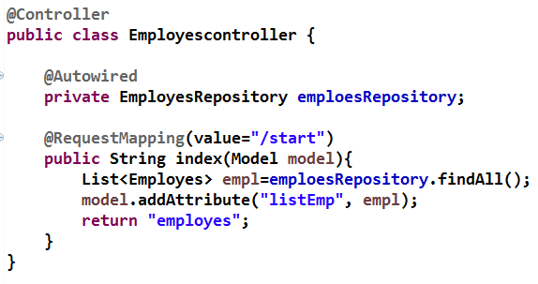
Mise à jour du Contrôleur

Slide 25
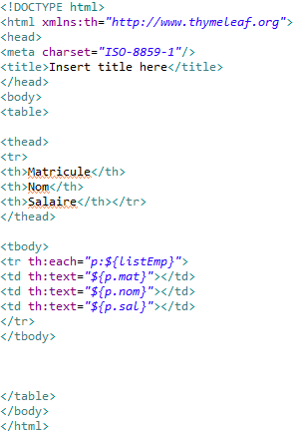
Création de la vue employes.html

Slide 26
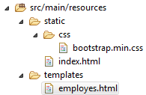
Intégraion Du FrameWork BootStrup
Intégrer le fichier CSS du FrameWork BootStrup

Slide 27
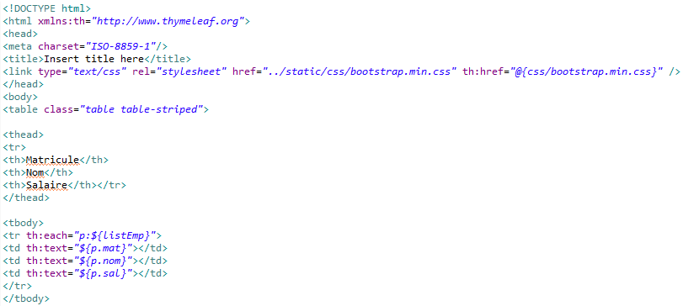
Mise à jour de la vue

Slide 28
Test
Tester la page
Appliquer la feuille de style:

Slide 29
L’ajout d’un Nouveau Employés
Développer le mécanisme qui permet d’ajouter un enregistrement.

Slide 30
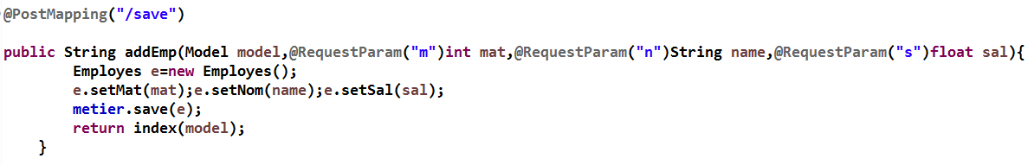
Action : save Solution 1

Slide 31
Mise à jour BootStrup
Customiser votre formulaire à l’aide de CSS.

Slide 32
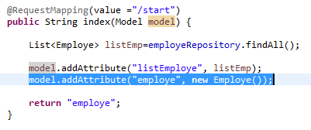
Action save solution 2
Mise à jour action /start

Slide 33

Action save2

Slide 34
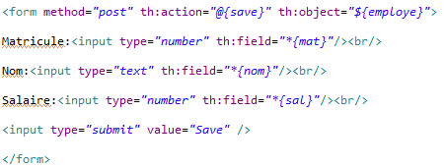
Mise à jour employe.html

Slide 35
Test
Tester l’action

Slide 36
SUITE

Slide 37
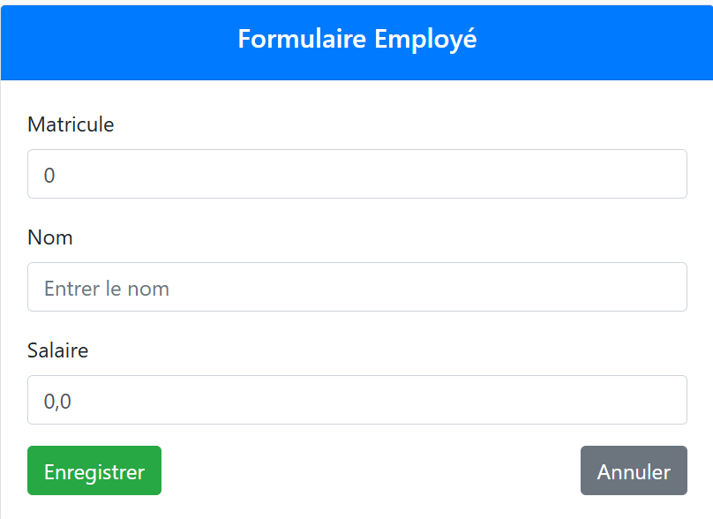
Formulaire

Slide 38
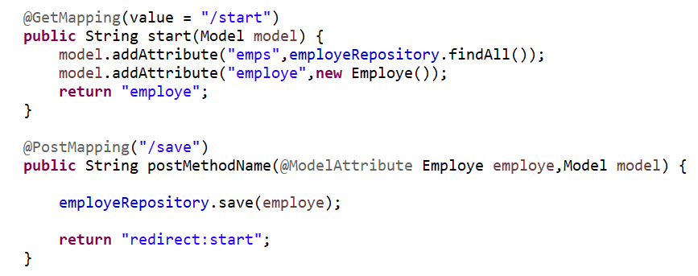
Controller

Slide 39
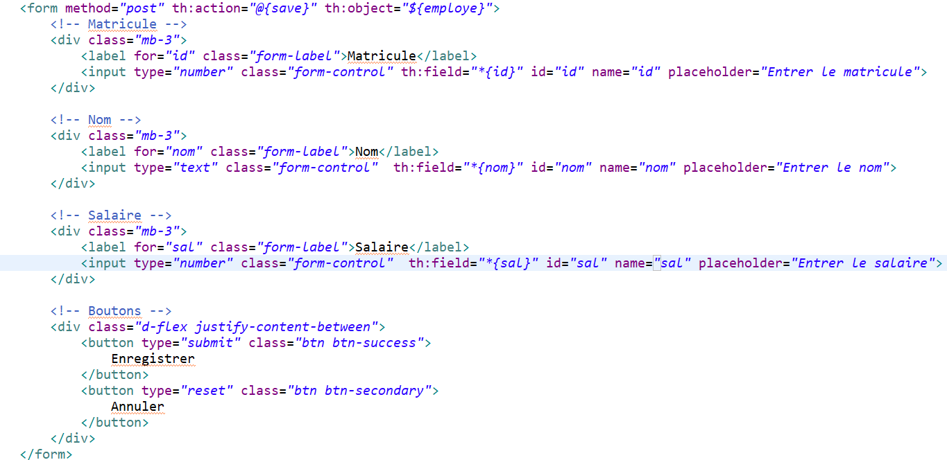
Template

Slide 40
delete
Mise à jour contrôler
Mise à jour Template

Slide 41
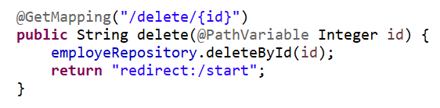
Mise à jour contrôler

Slide 42
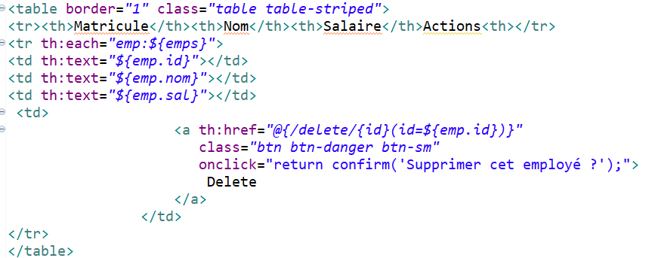
Mise à jour template

Slide 43
MISE A JOUR
Customiser le contrôler
Customiser la Template

Slide 44
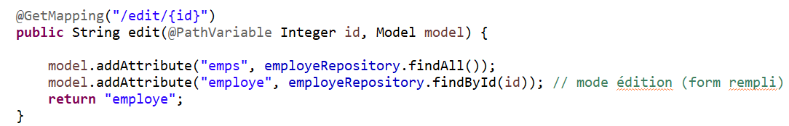
Mise à jour du contrôler

Slide 45
Mise à jour de la template

Slide 46
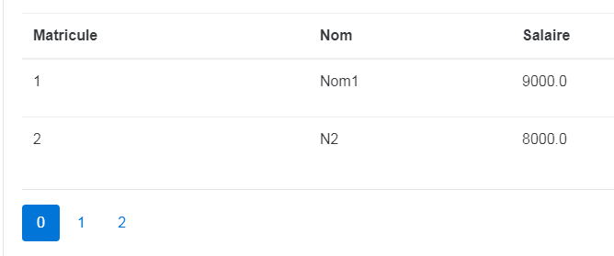
La pagination

Slide 47
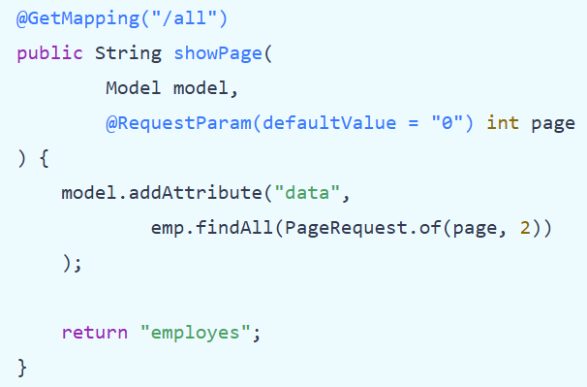
Développement de l’action
Création de la méthode Sous le contrôleur

Slide 48
Mise à jour page html
Tester l’action

Slide 49
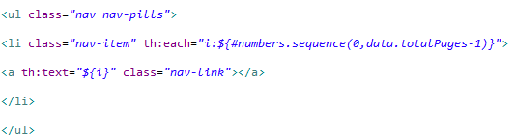
Développement de navigation
Récupérer le nombre de page afin d’afficher les numéros de page en dessous de la liste.

Slide 50
Activer l’événement de chaque page

Slide 51
Relooker la page sélectionnée
Afin de faciliter le travail de l’utilisateur il faut marquer la page sélectionnée.
  Récupérer la page courante.
  Ajouter la classe CSS convenable.

Slide 52

Page courante
Application de style

